Slide 1

Сортировка выбором
Микрюков Макар ИКБО 11-25

Slide 2

История возникновения
Алгоритм относится к числу базовых алгоритмов сортировки.
Впервые описан в рамках ранних исследований алгоритмов в середине 20 века.
Обычно используется в качестве обучающего примера из за своей простоты и понятности.

Slide 3

Объяснение на пальцах
1) Алгоритм проходит по массиву и ищет самый маленький элемент во всей неотсортированной части.
2) Когда минимальный элемент найден, он меняется местами с элементом, который стоит в текущей позиции (обычно — с i-ым элементом).
3) Затем граница «отсортированной части» смещается вперёд на один элемент.
4) Алгоритм снова ищет минимальный элемент среди оставшихся, и повторяет процесс.
5) Так продолжается до тех пор, пока массив не станет полностью отсортирован.

Slide 4
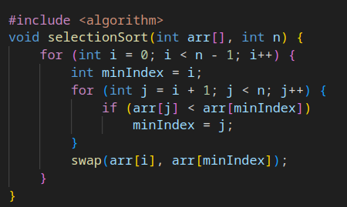
Реализация
Функция проходит по массиву, находит минимальный элемент в оставшейся части и меняет его местами с текущим элементом. Процесс повторяется для каждой позиции.

Slide 5
Временная сложность
Selection Sort — O(n²)
Bubble Sort — O(n²)
Insertion Sort — O(n²)
Quick Sort — O(n log n)
Merge Sort — O(n log n)

